Slide 1
Проект:
Кормушка для птиц
Выполнили: ученики 7 класса
Тестешев Владимир, Мунарев Антон, Чарков Михаил

Slide 2
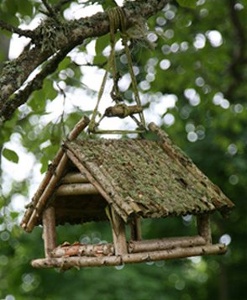
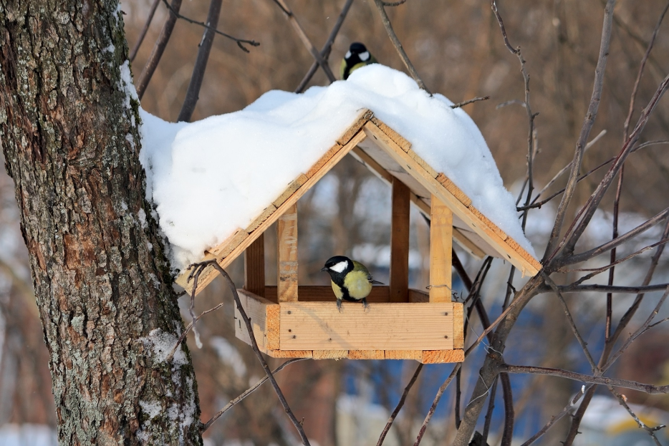
Кормушки облегчают птицам в поиски еды в этот тяжелый период, а это значит, что они помогут сохранить им драгоценную энергию для жизни – в этом заключается актуальность нашего проекта.

Slide 3
Гипотеза:
Если постоянно подкармливать зимующих птиц, то можно помочь им пережить голодный период года, когда птицам сложно добывать корм из–под снега. Также можно сохранить их численность.

Slide 4
Научная новизна
состоит в том, что в настоящее время имеется огромный выбор различных материалов, из которых можно изготовить экологически чистые кормушки для птиц, без особых затрат.

Slide 5
Цель проекта:
Спроектировать и изготовить экологически безопасную кормушку для птиц.

Slide 6
Задачи проекта:
Разработать план изготовления изделия.
Выбрать материал
Разработать дизайн изделия.
Изготовить изделие.
Провести анализ изделия.
Разработать памятку по подкорму птиц

Slide 7
Методы работы:
Анализ
Моделирование
Конструирование
Наблюдение
Описание

Slide 8
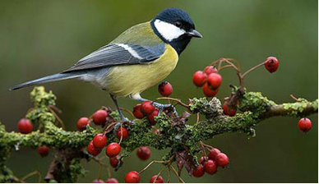
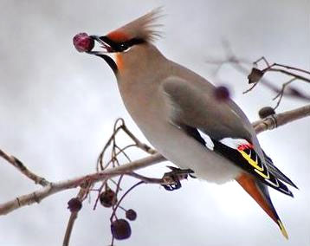
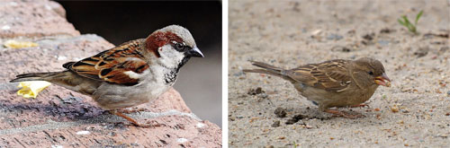
СИНИЦА
СВИРИСТЕЛЬ
ВОРОБЬИ

Slide 9
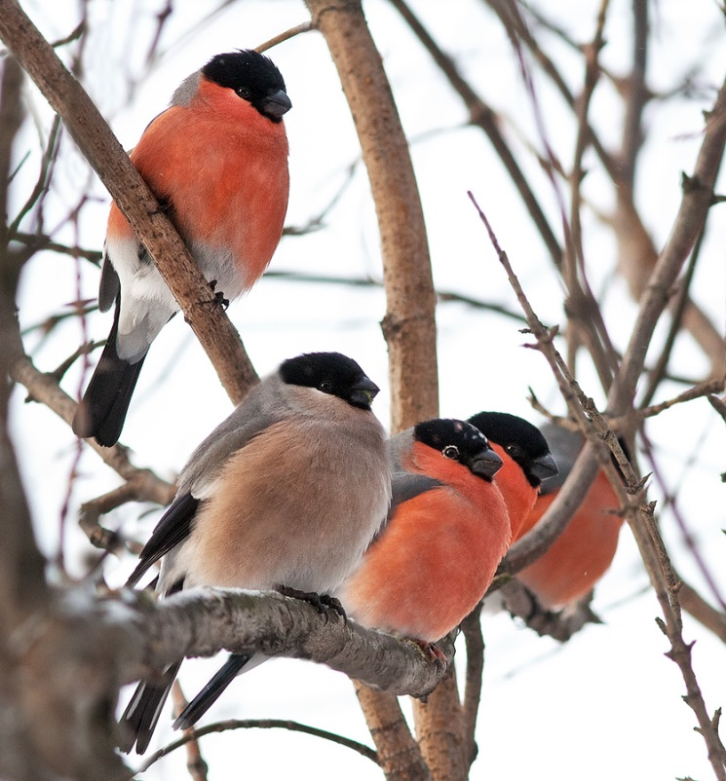
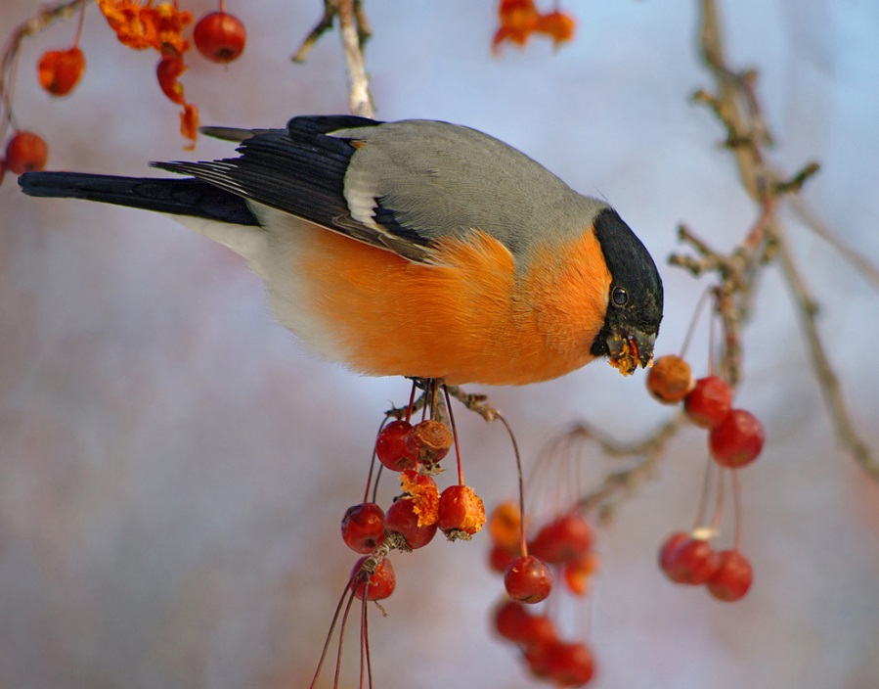
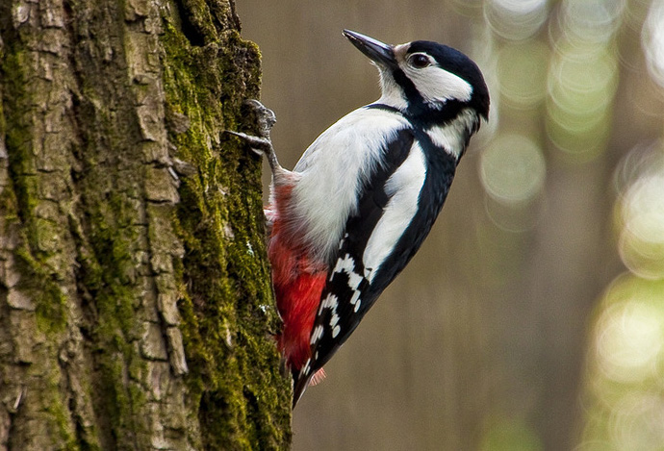
СНЕГИРИ
ДЯТЕЛ

Slide 10
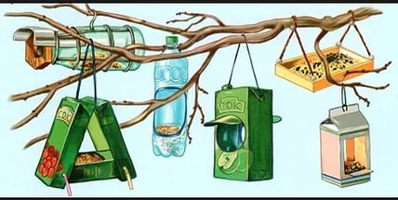
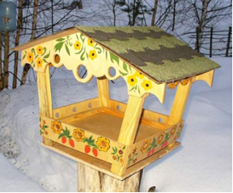
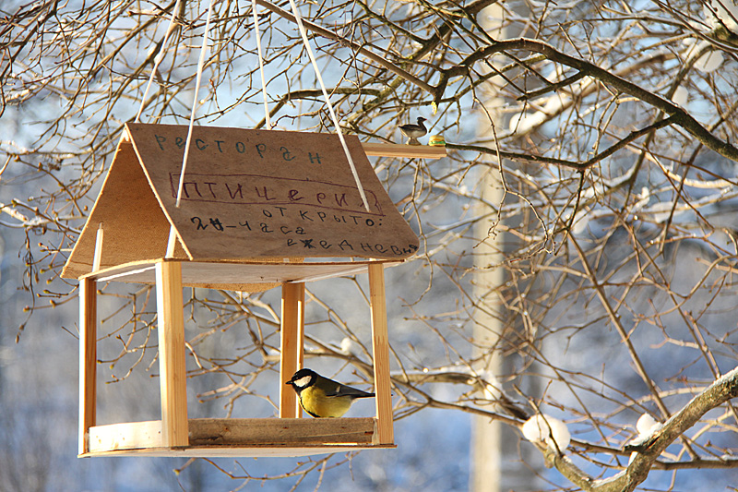
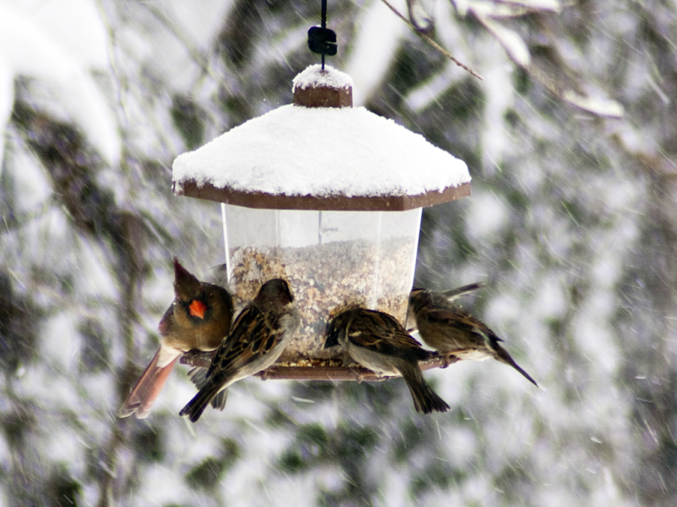
Виды кормушек

Slide 11
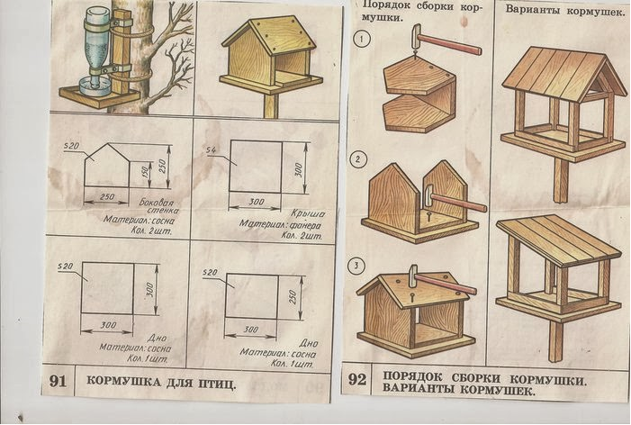

Slide 12
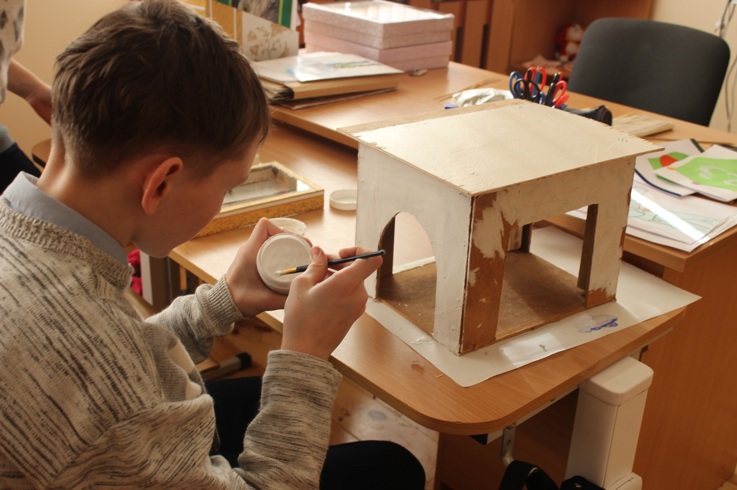
Подвесная кормушка с плоской крышей

Slide 13
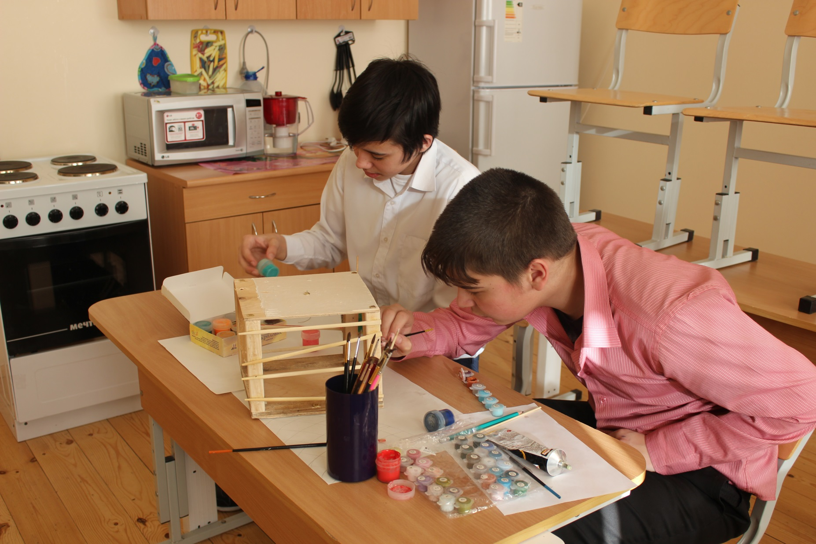

Slide 14
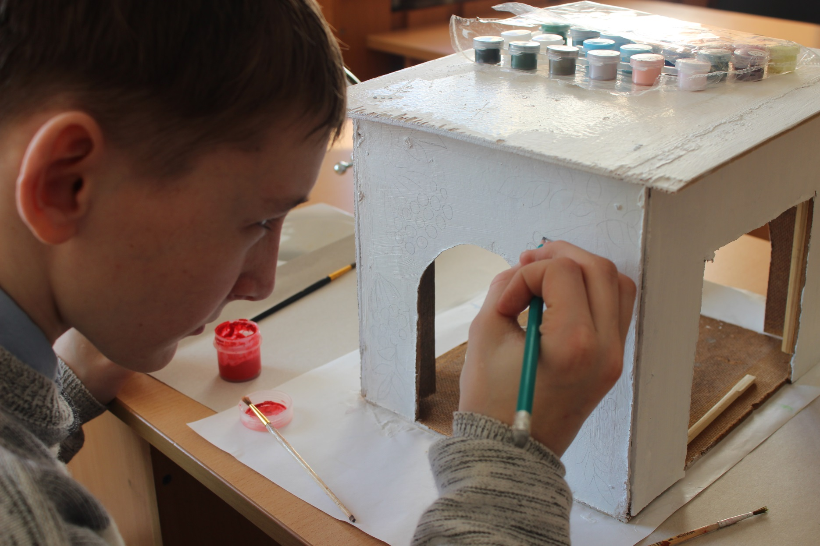

Slide 15
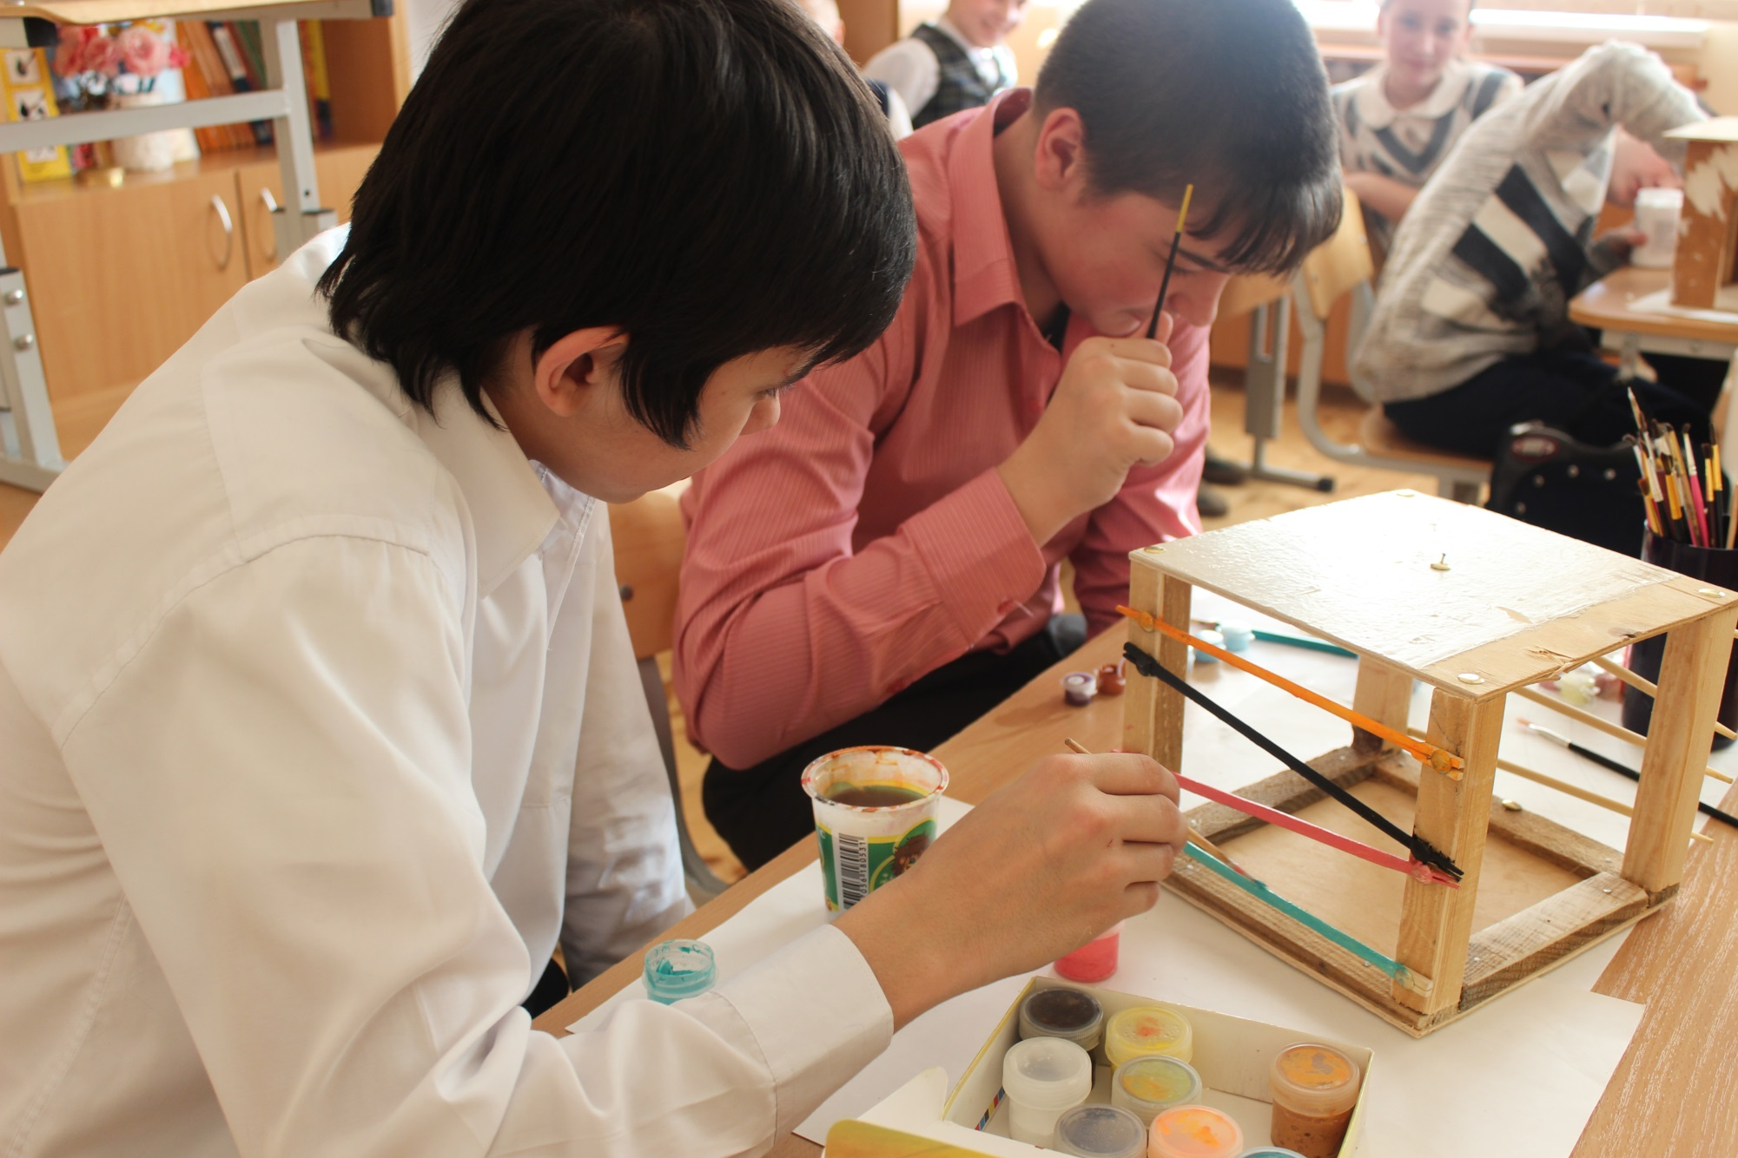

Slide 16
При создании кормушек любых конструкций важно помнить главные правила:
1. У кормушки обязательно должна быть крыша, иначе корм может быть засыпан снегом или залит дождем и стать непригодным для птиц.
2. Отверстие в кормушке должно быть настолько широким, чтобы птица могла спокойно проникнуть внутрь кормушки и покинуть ее.

Slide 17
Социальная польза проекта
Птицы являются отличными помощниками в борьбе с разнообразными вредителями, которых можно встретить в саду или огороде. В пору выкармливания птенцов они могут уничтожать неимоверное количество насекомых-вредителей, охотясь за гусеницами и жуками с самого утра и до позднего вечера.
Получая подкормку зимой, птицы «привязываются» к определенному месту, и весной, если не сведут на территории вашего сада гнезда, то как минимум будут сюда возвращаться для охоты за насекомыми и дополнительным питанием. Помимо этого, подкармливая птиц, вы помогаете сохранить их популяцию.

Slide 18
Памятка
"Как подкармливать птиц”
1. Развешивайте кормушки в спокойных для птиц местах.
2. Следите, чтобы корм в кормушке был постоянно.
3. Кормушки нужно держать в чистоте.
4. Следите, чтобы в кормушке не было снега.
5. Помните, что основные зимние корма: семечки арбуза, дыни, тыквы, пшеничные отруби, овсяные хлопья, пшено, семена подсолнечника (не жаренные, не солёные), сушёные ягоды боярышника, шиповника, крошки белого хлеба, несолёное свиное сало, говяжий жир.
6. Нельзя давать чёрный хлеб.

